Slide 1
Project Invitation – admin
2019/12/15 ~
청첩장 관리자 사이트

Slide 2
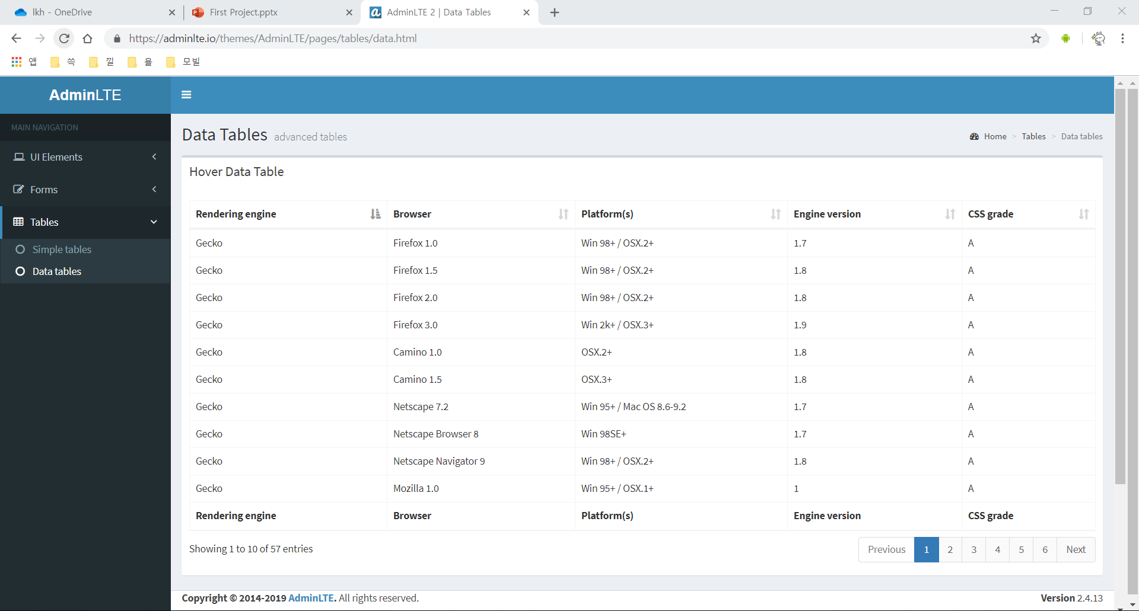
관리자 - UI
Tool : Bootstrap Framework (AdminLte3) - 대략 이렇게 편집 예정

Slide 3
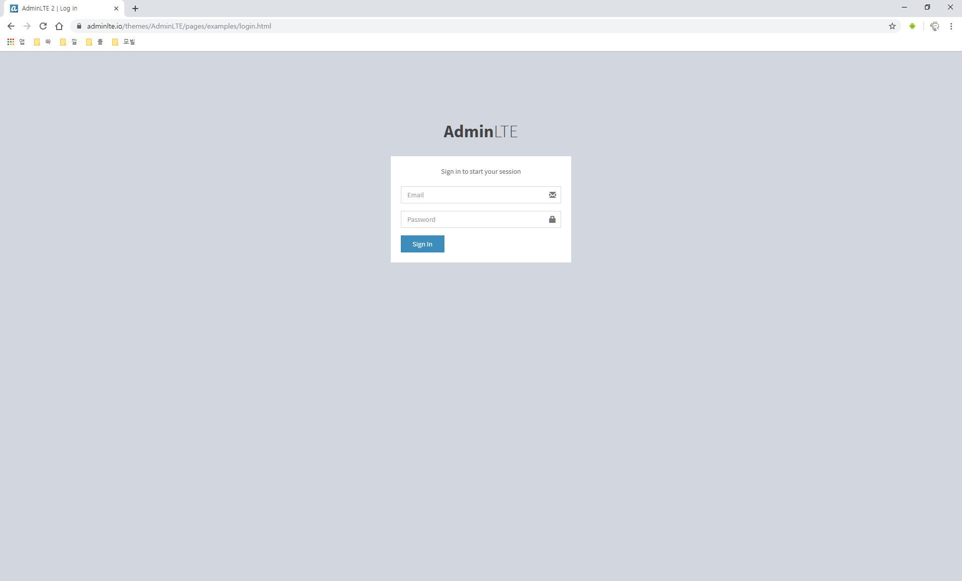
관리자 – UI 로그인
Notes:
관리자 로그인은 따로 회원 가입 없이 등록된 관리자 계정으로 진행 (어차피 당장은 나만 쓸테니)

Slide 4


관리자 - UI
Invitation Admin
회원 관리
쓸 거 없는뎁;;
- 회원 관리
- 청첩장 관리
추가
삭제
아이디 ▼
검색어어어
검색
 | 아이디 | 이름 | 핸드폰 | 게시상태
 | asdf1234 | 누군가 | 010-1234-1234 | 게시(Y)/비게시(N)/X

Slide 5
관리자 - UI
회원 상세 / 수정
아이디 :
비밀번호 :
이름 :
전화번호 :
가입일 :
청첩장 게시일 :
회원관리 팝업 화면
회원 추가
아이디 :
비밀번호 :
이름 :
전화번호 :
NotModi1234
1q2w3e4r
중복체크
asdf
010-1234-1234
2019-12-21
2019-12-21 ~ 2019-12-25
취소
추가
취소
수정

Slide 6
관리자 - UI
Invitation Admin
청첩장 목록
목록 더블 클릭 시 상세보기
- 회원 관리
아이디 |  | 이름
게시기간 | ~
- 청첩장 관리 ▽
○ 청첩장 목록
○ 청첩장 상세
검색
○ 청첩장 추가
추가
삭제
 | 순번 | 아이디 | 이름 | 게시 상태 | 게시 시작일 | 게시 종료일 | 상세보기 | 청첩장 이동
 | 1 | Qwer | 재밋는거 | O | 2019-08-11 | 2019-08-11
 | 2 | Asdf | 무서운거 | X | 2019-08-11 | 2019-08-11
이동
이동
이동
이동

Slide 7
관리자 - UI
Invitation Admin
청첩장 상세
쓸 거 없는뎁;;
- 회원 관리
▶ 기본 정보 (필수)
수정
- 청첩장 관리 ▽
아이디 : 이름 :
게시 상태 : (비공개로 전환) 게시 기간 :
검색
○ 청첩장 목록
▶ Home, Groom & Bride (필수)
○ 청첩장 상세
수정
결혼 일자 및 일시 : 장소 :
신랑 간단 소개 : 신부 간단 소개 :
메인 사진 :
신랑 & 신부 사진 사용 여부 :
신랑 사진 : 신부 사진 :
검색
○ 청첩장 추가
사진
썸네일
열기
사진
썸네일
열기
사진
썸네일
열기
▶ Love Story (선택)
수정
사용 여부 :
 |  | 일자
 |  | 제목
 |  | 내용
사진
썸네일
삭제
열기
 |  | 일자
 |  | 제목
 |  | 내용
사진
썸네일
삭제
열기
추가
▶ When Where (필수)
수정
결혼식 | (필수)
일자 및 일시
장소
제목
내용
위에 기본정보 참고
위에 기본정보 참고
검색
폐백 | (선택)
일자 및 일시
장소
제목
내용
검색
▶ Gallery (선택)
수정
사용 여부 :
추가
사진
썸네일
사진
썸네일
사진
썸네일
사진
썸네일
삭제
삭제
삭제
삭제
▶ Sweet Message (선택)
사용 여부 :
방명록 다운로드
순번 | 일시 | 이름 | 내용 | 비밀번호 | 삭제
1 | 2019-12-25 15:14 | 홍길동 | ㅊㅋㅊㅋ | 1234
2
3
4
삭제

Slide 8
관리자 - UI
Invitation Admin
청첩장 추가
쓸 거 없는뎁;;
- 회원 관리
▶ 기본 정보 (필수)
수정
- 청첩장 관리 ▽
아이디 : 이름 :
게시 상태 : (비공개로 전환) 게시 기간 :
검색
○ 청첩장 목록
▶ Home, Groom & Bride (필수)
○ 청첩장 상세
결혼 일자 및 일시 : 장소 :
신랑 간단 소개 : 신부 간단 소개 :
메인 사진 :
신랑 & 신부 사진 사용 여부 :
신랑 사진 : 신부 사진 :
검색
○ 청첩장 추가
사진
썸네일
열기
사진
썸네일
열기
사진
썸네일
열기
▶ Love Story (선택)
사용 여부 :
 |  | 일자
 |  | 제목
 |  | 내용
사진
썸네일
삭제
열기
 |  | 일자
 |  | 제목
 |  | 내용
사진
썸네일
삭제
열기
추가
▶ When Where (필수)
결혼식 | (필수)
일자 및 일시
장소
제목
내용
위에 기본정보 참고
위에 기본정보 참고
검색
폐백 | (선택)
일자 및 일시
장소
제목
내용
검색
▶ Gallery (선택)
사용 여부 :
추가
사진
썸네일
사진
썸네일
사진
썸네일
사진
썸네일
삭제
삭제
삭제
삭제
▶ Sweet Message (선택)
사용 여부 :
저장

Slide 9
관리자 - UI
ID 검색 팝업 화면
ID 검색
아이디 :
검색

Slide 10
관리자 - UI
주소 검색 팝업 화면
주소 검색 api (+ 좌표제공 주니 지도 그릴 때 사용 가능)
http://www.juso.go.kr/addrlink/devAddrLinkRequestUse.do?menu=coordPop

Slide 11
관리자 - UI
LKH MV Admin
영화관 관리
쓸 거 없는뎁;;
- 회원 관리
- 영화관 관리
추가
삭제
도 : 전체 ▼
지점 : 전체 ▼
- 상영영화 관리 <
 | 지점 코드 | 지점명
 | A2 | 즈어기

Slide 12
관리자 - UI
영화관 관리 팝업 화면1
지점 및 상영관 추가
지역 :
지점명 :
상영관 (1개 필수_아코디언) :
지점 및 상영관 추가
상영관 :
추가
경기 ▼
1 상영관
삭제
2 상영관
삭제
행 : 열 :
~ 5 ▼
~ 7 ▼
좌석 번호생성
추가
초기화 | 통로 지정 | 통로 지정 | 통로 지정 | 통로 지정 | 통로 지정 | 통로 지정 | 통로 지정
통로 지정 | A1 | A2 |  | A3 |  | A4 | A5
통로 지정 | B1 | B2 |  | B3 |  | B4 | B5
통로 지정 | C1 | C2 |  | C3 |  | C4 | C5
통로 지정
통로 지정 | D1 | D2 |  | D3 |  | D4 | D5
1 상영관
삭제
2 상영관
삭제
3 상영관
삭제
취소
추가
취소
추가

Slide 13
관리자 - UI
영화관 관리 팝업 화면2
지점 및 상영관 상세
지역 :
지점명 :
상영관 (1개 필수_아코디언) :
지점 및 상영관 상세
상영관 :
수정하기 (클릭 시 수정 가능하도록 disabled 제거 및 버튼 노출)
추가
경기 ▼
1 상영관
삭제
2 상영관
삭제
즈어기
행 : 열 :
~ 5 ▼
~ 7 ▼
좌석 번호생성
추가
초기화 | 통로 지정 | 통로 지정 | 통로 지정 | 통로 지정 | 통로 지정 | 통로 지정 | 통로 지정
통로 지정 | A1 | A2 |  | A3 |  | A4 | A5
통로 지정 | B1 | B2 |  | B3 |  | B4 | B5
통로 지정 | C1 | C2 |  | C3 |  | C4 | C5
통로 지정
통로 지정 | D1 | D2 |  | D3 |  | D4 | D5
1 상영관
삭제
2 상영관
삭제
3 상영관
삭제
취소
수정
취소
수정

Slide 14
관리자 - UI
영화 목록 관리 팝업 화면
영화 추가
영화코드 :
영화명 :
상영 시작일 :
상영 종료일 :
영화 상세 / 수정
영화코드 :
영화명 :
상영 시작일 :
상영 종료일 :
수정하기 (클릭 시 수정 가능하도록 disabled 제거 및 버튼 노출)
0001
0001
재밋는거
2019-01-01
2019-01-21
취소
추가
취소
수정

Slide 15
관리자 - UI
영화 상영 관리 팝업 화면
영화 상영 추가
영화 :
상영관 :
상영일 :
상영 시간 :
~
영화 상영 추가
입력 확인 :
재밋는거(MVFR) ▼
영화 | 영화관 | 상영관 | 상영일 | 상영시간 | 삭제
재밋는거 (MVFR) | 즈어기 | 3관 | 2019-08-12 | 11:20 ~ 13:10
삭제
도 ▼
지점 ▼
상영관 ▼
입력
취소
추가

Slide 16
관리자 - UI
영화 상영 관리 팝업 화면
영화 상영 상세 / 수정
영화 :
상영관 :
상영일 :
상영 시간 :
~
대신 등록, 수정할 때 상영관에 시간 안겹치는지 체크 확실하게 필요
수정하기 (클릭 시 수정 가능하도록 disabled 제거 및 버튼 노출)
재밋는거(MVFR) ▼
도 ▼
지점 ▼
상영관 ▼
2019-08-12
12:00
13:50
취소
수정

Slide 17
관리자 - UI
삭제는 아이디 기준으로 다 삭제 할지 고민 필요
관리자가 추가 했는지 확인할 플래그 필드도 있으면 좋을 듯
영화 상영 관리 팝업 화면
영화 좌석표
예매자 목록 :
영화 좌석표
예매자 추가 :
A1 | A2 |  | A3 |  | A4 | A5
B1 | B2 |  | B3 |  | B4 | B5
C1 | C2 |  | C3 |  | C4 | C5
D1 | D2 |  | D3 |  | D4 | D5
USER2
C1 ▼
입력
아이디 | 좌석 | 삭제
USER2 | C1
USER3 | D1
USER3 | D2
삭제
삭제
좌셕 | 아이디 | 예매일 | 등록자 | 삭제
A1 | USER1 | 2019-01-02 13:30:20 | U (사용자)
A2 | USER1 |  | M (관리자)
A3 | USER2
삭제
삭제
취소
확인

